Slide 1

HÌNH HỌC 9
Bài 14:
CUNG VAØ DAÂY CUÛA MỘT ÑÖÔØNG TROØN

Slide 2
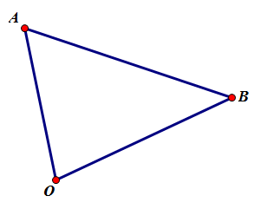
KHỞI ĐỘNG
1) Với ba điểm A, B, O không thẳng hàng. Khẳng định nào đúng?
a. AB = OA + OB
b. AB > OA + OB
c. AB < OA + OB

Slide 3
2) Hãy xác định tâm O của đường tròn ngoại tiếp tam giác ABC vuông tại A
C
A
B
O

Slide 4
2) Hãy xác định tâm O của đường tròn ngoại tiếp tam giác ABC vuông tại A
C
A
B
O

Slide 5
Trong các dây của đường tròn tâm O bán kính R, dây lớn nhất có độ dài bằng bao nhiêu?

Slide 6
1. Dây và đường kính của đường tròn
a) Bài toán 1: Gọi AB là một dây bất kì của đường tròn (O; R). Chứng minh rằng AB ≤ 2R
GT
Cho (O;R), dây AB
KL
R
+) Trường hợp AB là đường kính
+) Trường hợp AB không là đường kính

Slide 7
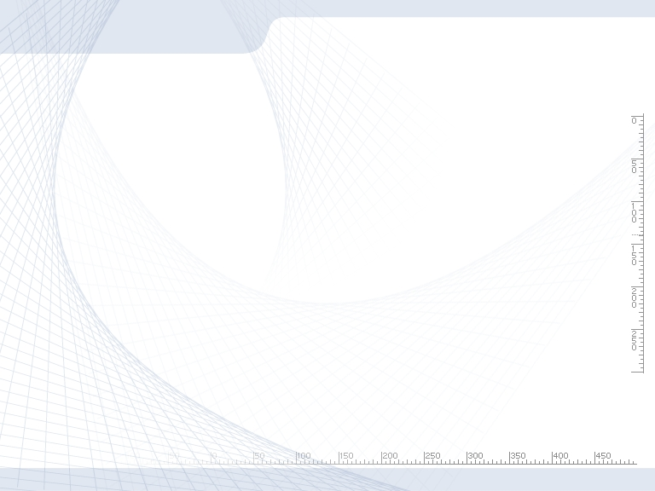
b) Định lí 1
Trong một đường tròn, đường kính là dây cung lớn nhất

Slide 8


MỘT ỨNG DỤNG TRONG THỰC TẾ.
✦ Cầu thủ nào chạm bóng trước.
Hai cầu thủ ở hai vị trí như hình vẽ. Nếu cả hai cầu thủ cùng bắt đầu chạy thẳng tới bóng và chạy với vận tốc bằng nhau. Hỏi cầu thủ nào chạm bóng trước.
•

Slide 9
Luyện tập 1:
Cho đường tròn đường kính BC. CMR với điểm A bất kỳ (khác B và C) nằm trên đường tròn, ta đều có
BC< AB+AC< 2BC
Giải:
Ta có
BC< AB+AC (1) ( bất đẳng thức tam giác)
Lại có AB< BC và AC<BC
(dây bé hơn đường kính)
nên AB+AC <2BC (2)
Từ (1) và (2) suy ra đpcm

Slide 10
2. Góc ở tâm, cung và số đo cung:
a. Khái niệm góc ở tâm, cung tròn:
Đn: Góc ở tâm là góc có đỉnh trùng tâm đường tròn
+ Kí hiệu cung AB: AB
A
m
B
+ AmB: cung nhỏ
+ AnB: cung lớn
O
n
Chú ý:
Cung nhỏ có thể kí hiệu gọn là AB
Ta nói góc AOB chắn cung AB
hay cung AB bị chắn bởi góc AOB

Slide 11
Ví dụ 2:
Cho 3 điểm A, B, C thuộc (O) như hình
a/Tìm các góc ở tâm có 2 cạnh đi qua 2 trong 3 điểm A, B, C
b/ Tìm các cung có 2 mút là 2 trong 3 điểm A, B, C
a/ các góc là:
b/
- Các cung mút A, B là:
- các cung mút A, C là:
- các cung mút B, C là
?

Slide 12
* Cách xác định số đo một cung
- Cung nhỏ có số đo nhỏ hơn 180⁰
- Cung lớn có số đo lớn hơn 180⁰
- Khi hai mút của cung trùng nhau, ta có “cung không” với số đo bằng 0⁰ và cung cả đường tròn có số đo bằng 360⁰
A
B
Nhận xét: Nếu A là 1 điểm thuộc
cung BAC thì:
sđAB = sđAC + sđCB
O
O
O

Slide 13


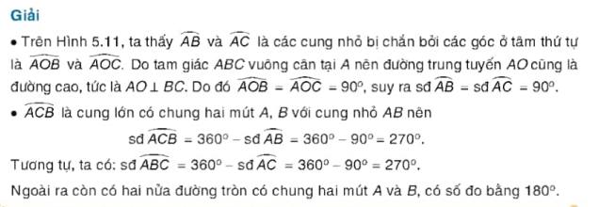

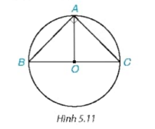
Ví dụ 3
0:6
0:0
0:1
0:3
0:4
0:5
0:7
0:8
0:9
0:10
0:11
0:12
0:13
0:14
0:15
0:16
0:17
0:18
0:19
0:20
0:21
0:22
0:23
0:24
0:25
0:26
0:27
0:28
0:29
0:30
0:31
0:32
0:33
0:34
0:36
0:37
0:38
0:39
0:40
0:41
0:42
0:43
0:44
0:45
0:46
0:47
0:48
0:49
0:50
0:51
0:52
0:53
0:54
0:55
0:56
0:57
0:58
0:59
1:0
1:1
1:2
1:3
1:4
1:5
1:6
1:7
1:8
1:9
1:10
1:11
1:12
1:13
1:14
1:15
1:16
1:17
1:18
1:19
1:20
1:21
1:22
1:23
1:24
1:25
1:26
1:27
1:28
1:29
1:30
1:31
1:32
1:33
1:34
1:35
1:36
1:37
1:38
1:39
1:40
1:41
1:42
1:43
1:44
1:45
1:46
1:47
1:48
1:49
1:50
1:51
1:52
1:53
1:54
1:55
1:56
1:57
1:58
1:59
2:0
0:2
0:35
HẾT GIỜ
13cm
5cm
2 phút

Slide 14
Luyện tập 2
Cho điểm C nằm trên (O). Đường trung trực của OC cắt (O) tại A và B. Tính sđ cung ACB và ABC
Giải:
Ta có
Tứ giác AOBC có 2 đường chéo vuông góc và cắt nhau tại trung điểm mỗi đường, nên AOBC là hình thoi
Suy ra BC=OB mà OB=OC =R
Vậy BOC đều nên = 60 ⁰
suy ra 120 ⁰.
KL: sđ , sđ

Slide 15

Bài 5.8
Kim giờ và kim phút tạo 1 góc bao nhiêu độ ?
12
12
11
12
1
12
12
11
1
11
1
11
1
11
1
10
2
10
2
10
2
10
2
10
2
9
3
9
3
9
3
9
3
9
3
8
4
8
4
8
4
8
4
8
4
7
5
7
5
7
5
7
6
5
7
6
5
6
6
6
b)
c)
d)
e)
a)
90⁰
150⁰
180⁰
0⁰
120⁰

Slide 16
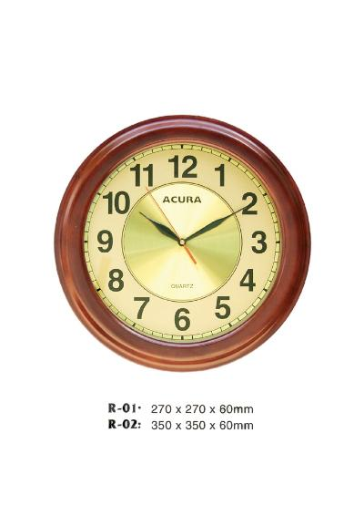
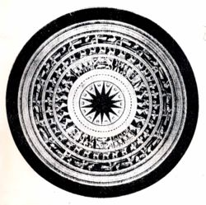
IV. Hoạt động vận dụng
Một vài hình ảnh về góc ở tâm vào thực tế.

Slide 17
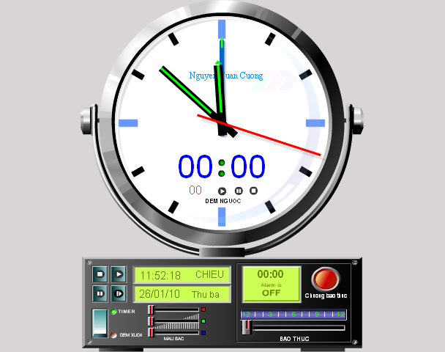

Slide 18
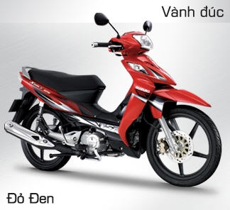
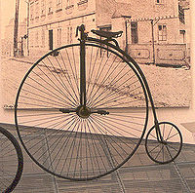

Slide 19
HƯỚNG DẪN HỌC Ở NHÀ
- Thuộc định lí đã học
- Xem trước bài: Luyện tập
- Giải các bài tập sgk.

Slide 20

TIẾT HỌC KẾT THÚC
CHÚC CÁC EM HỌC TỐT

